Slide 1
Муниципальное бюджетное дошкольное образовательное учреждение
Починковский детский сад № 3 конкурс лучших практик внедрения бережливых технологий в образовательных организациях Нижегородской области номинация: «Бережливый детский сад»
Визуализация пространства музыкально-спортивного зала ДОУ
Команда проекта: Савинова Н.Н. - педагог-психолог
Добрынина Н.А. - музыкальный руководитель
Насибуллина Е.А. – музыкальный руководитель
с. Починки, 2020 год

Slide 2
Бережливые технологии в ДОУ» – технологии, направленные на повышение эффективности и улучшения качества услуг в дошкольных образовательных организациях, сокращение различных видов потерь во всех сферах деятельности ДОО, развитие критического мышления сотрудников.
Проблема нашего детского сада – ориентирование детей в музыкально-спортивном зале на музыкальных и спортивных занятиях.
Наши действия:
Была создана рабочая группа, в которую вошли: педагог психолог, музыкальные руководители; были предложены разные варианты для визуализации в музыкально-спортивном зале;
Разработали и приготовили специальные значки для визуализации;
Наклеили эти значки в соответствии с разметкой;
Провели разъяснительную работу с воспитателями и детьми по визуализации зала;
Применение на практике (на музыкальных и спортивных занятиях) данных обозначений детьми

Slide 6
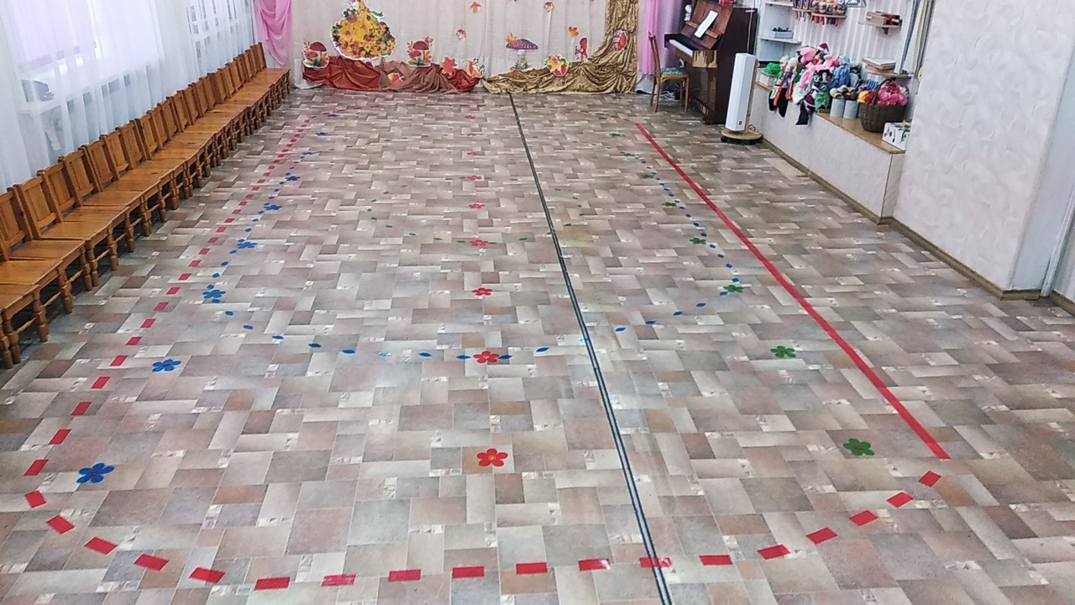
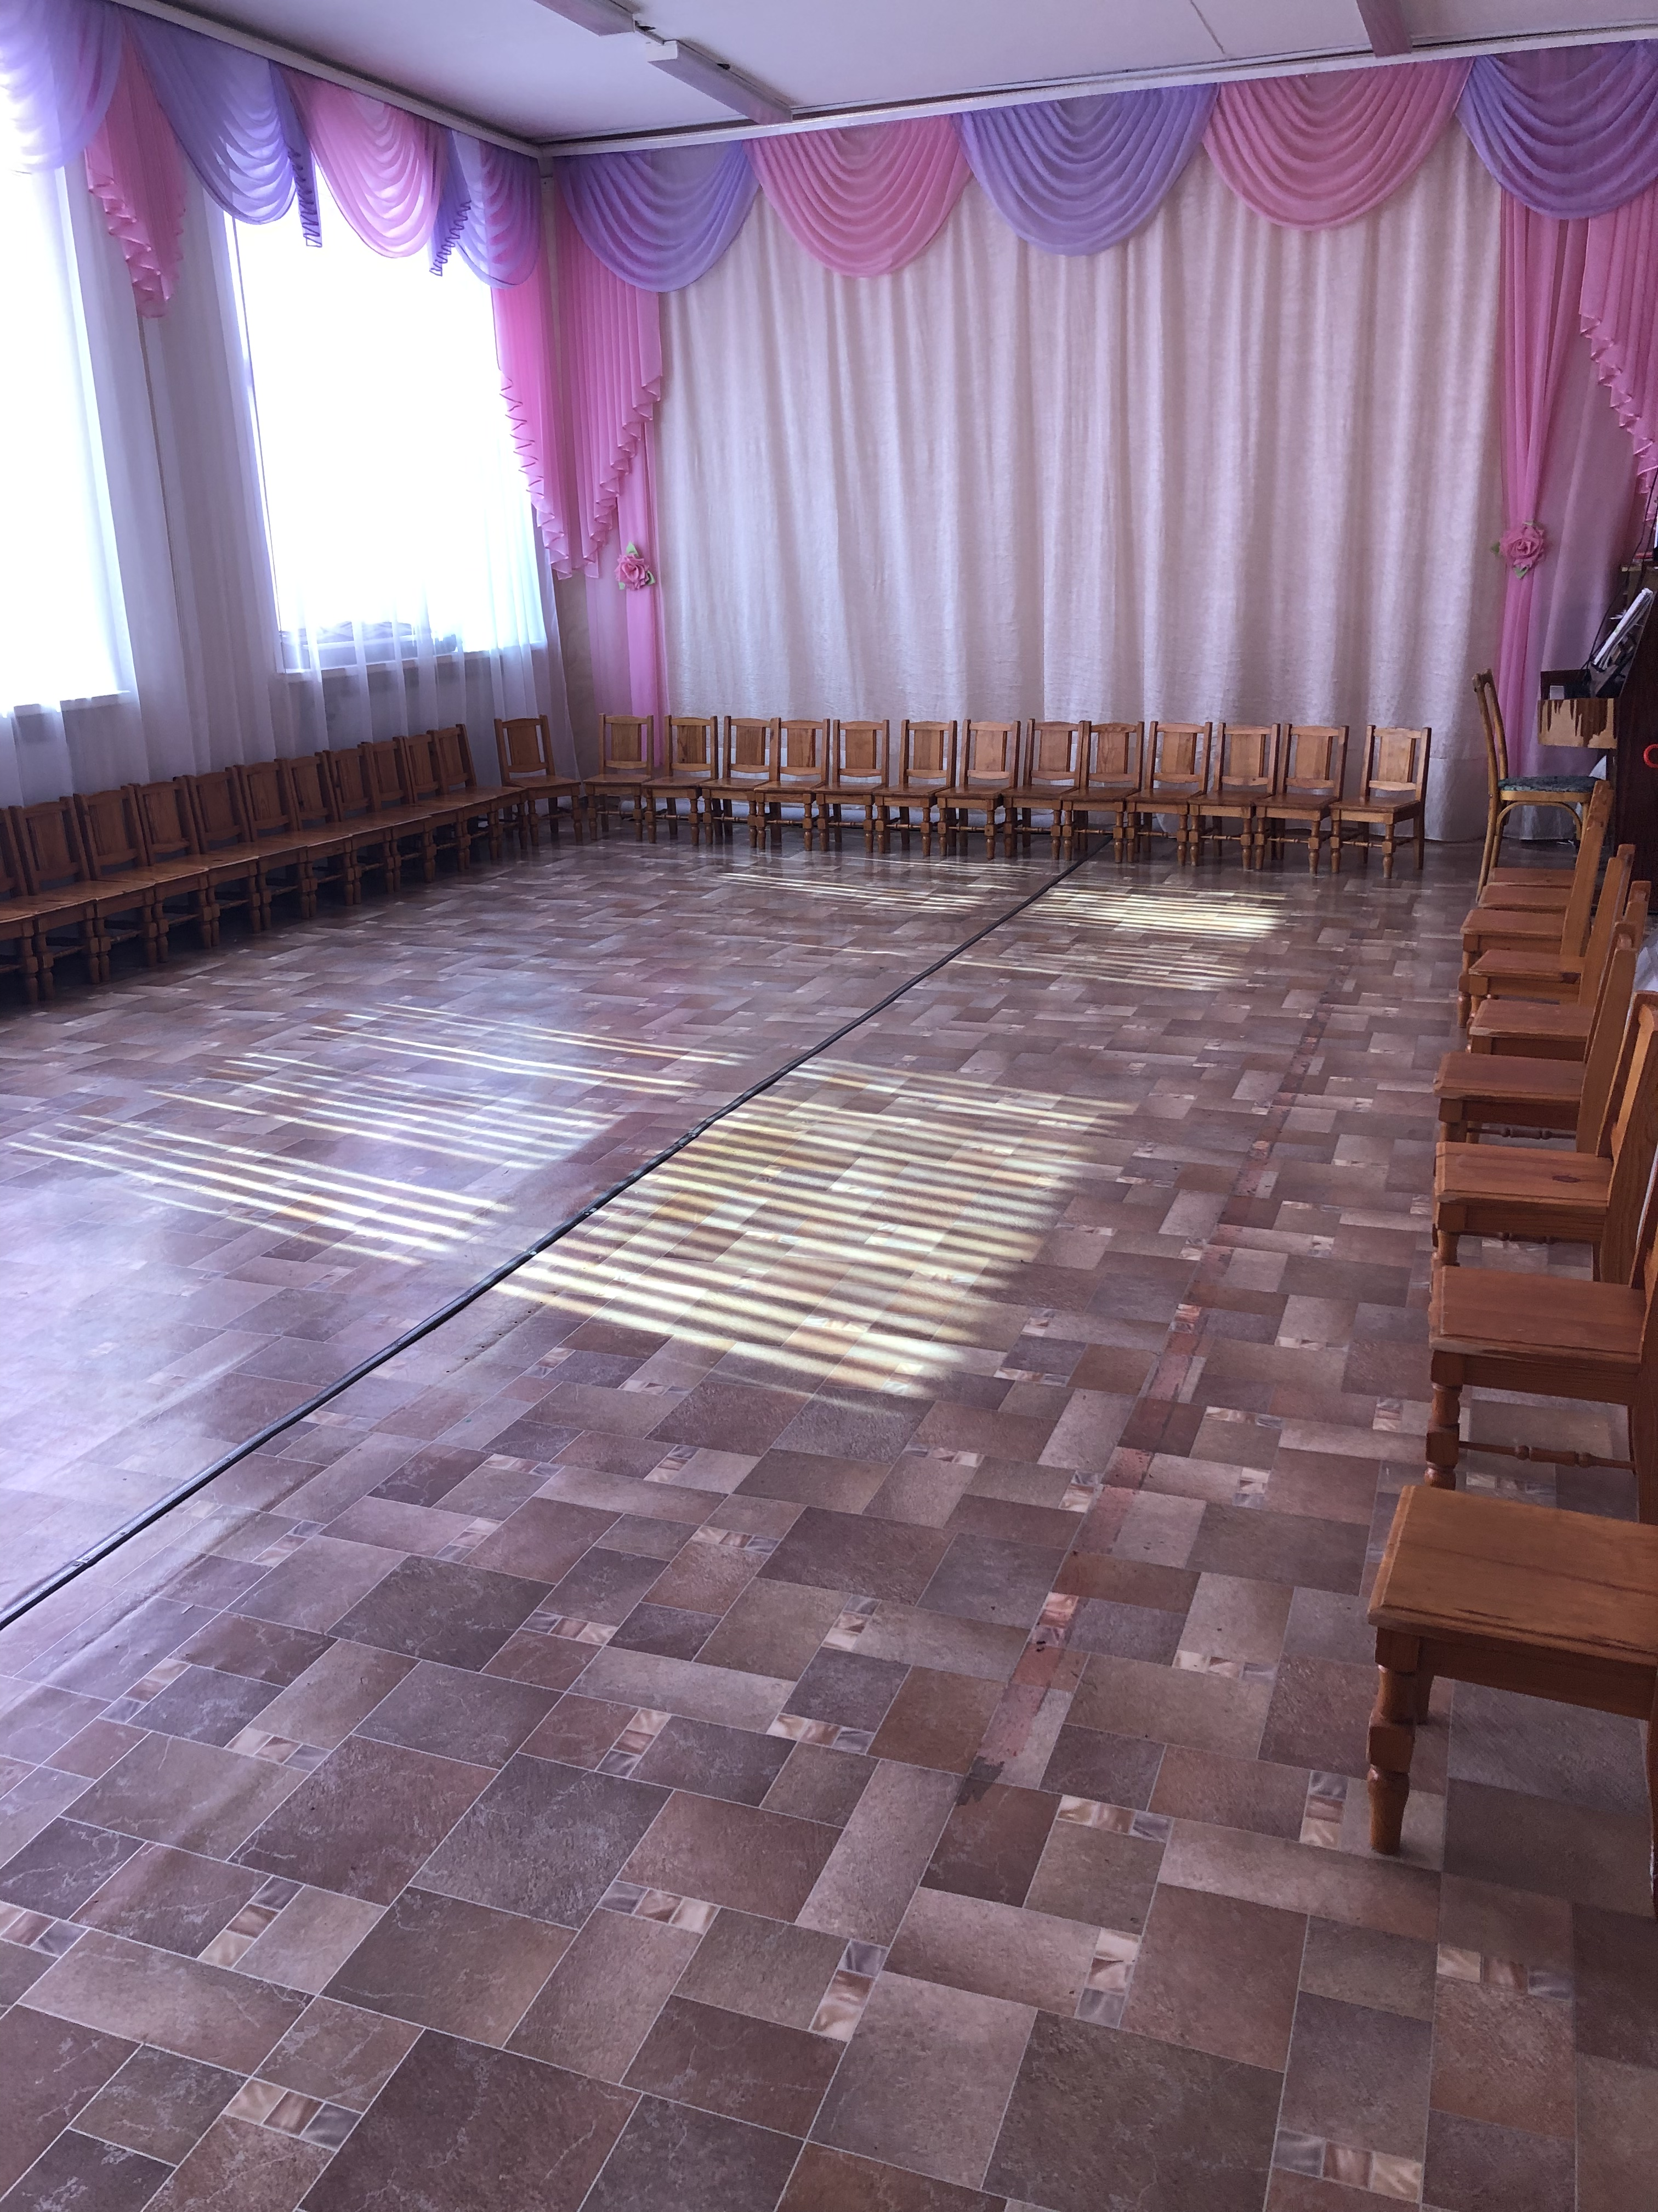
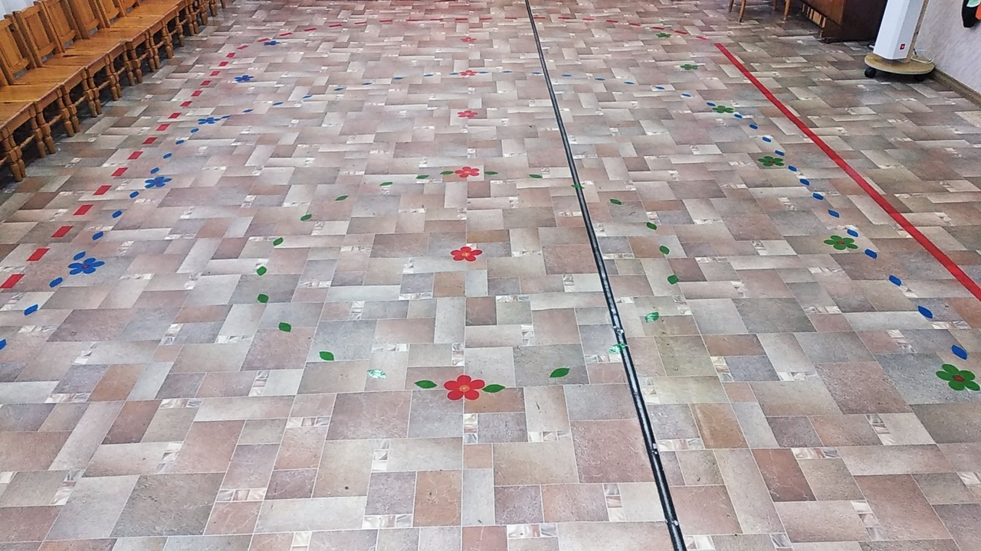
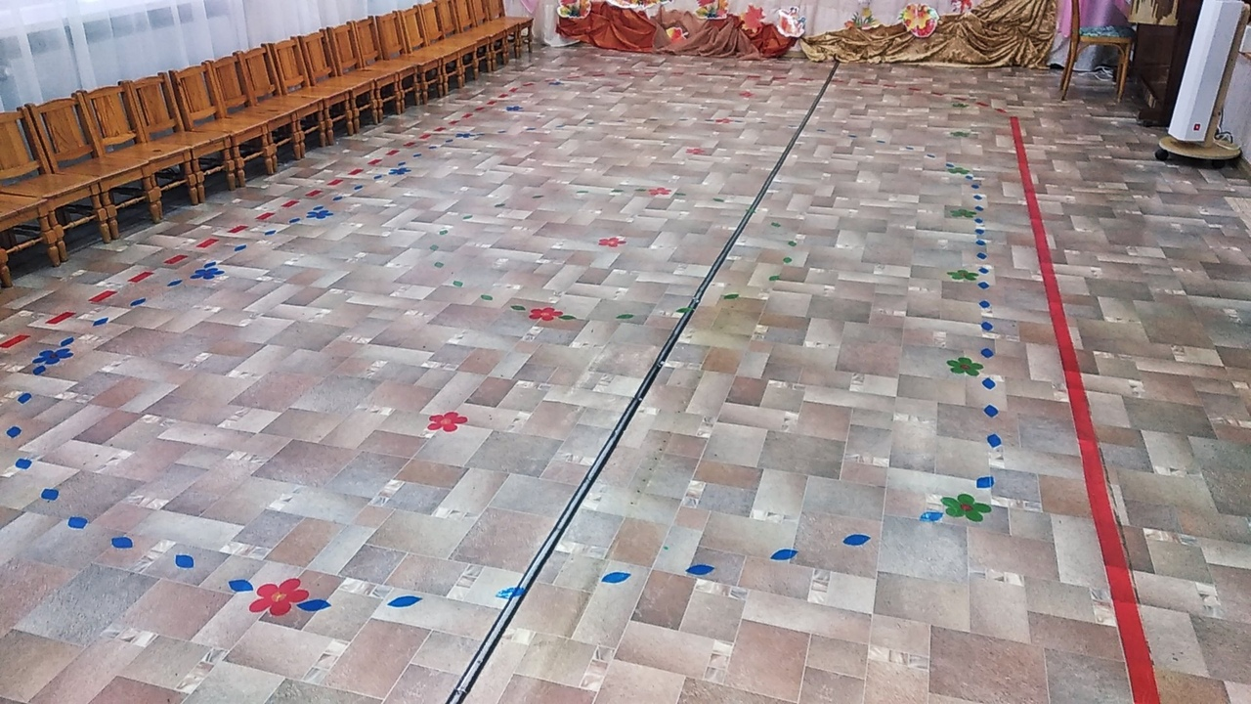
«ДО» «ПОСЛЕ»

Slide 7
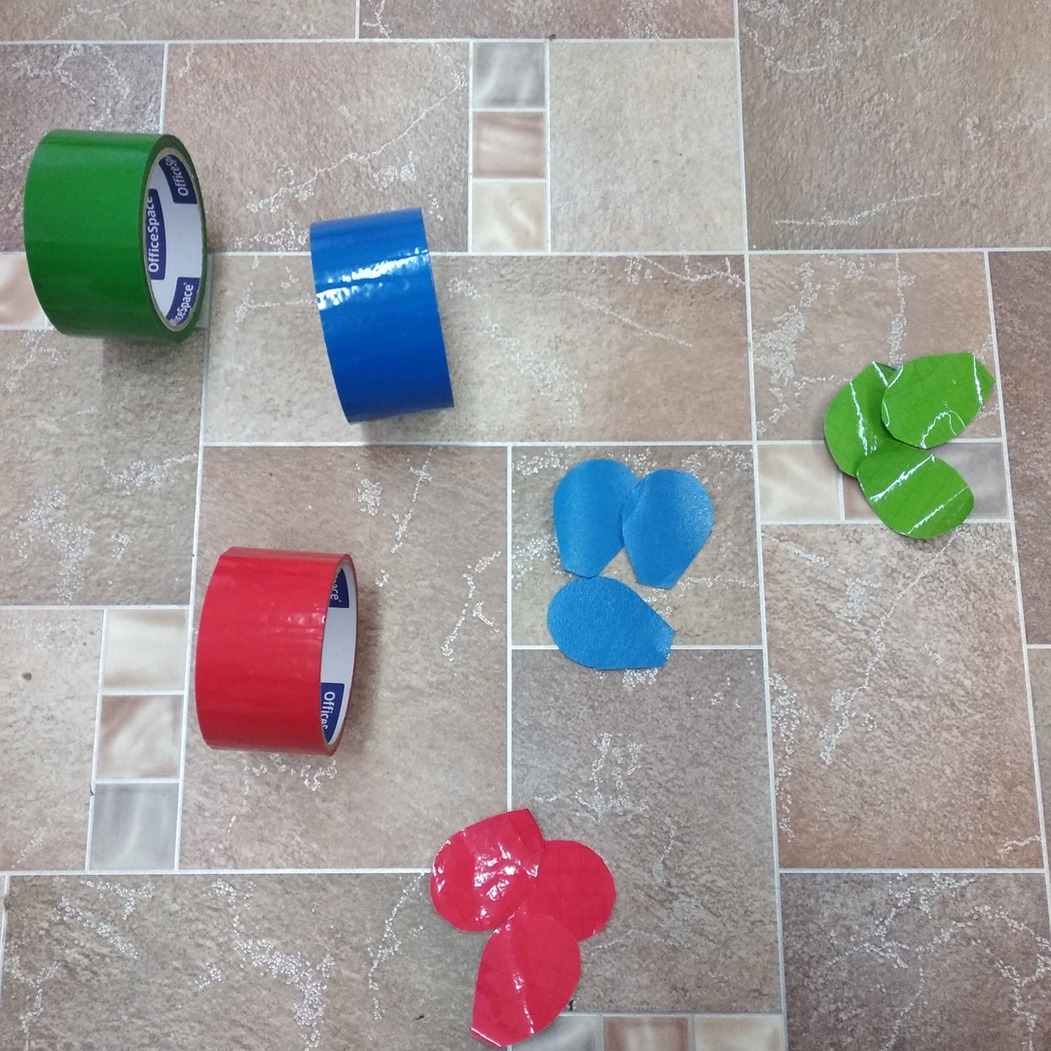
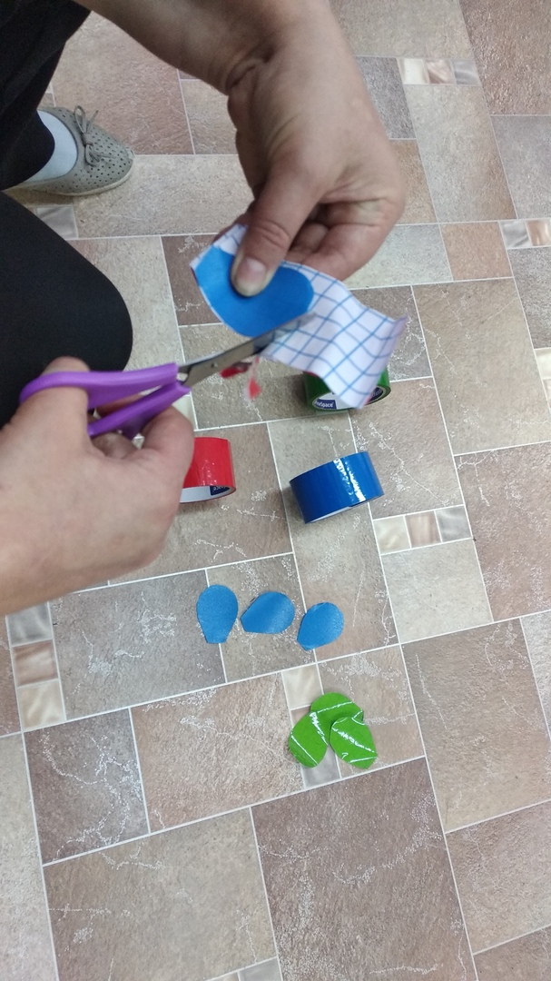
Изготовление «специальных значков» для визуализации
Значки «лепестки» изготовили из разноцветного скотча – красного, синего и зеленого цвета
Было много вариантов как вырезать из скотча одинаковые листочки.
Решение использовать бумагу от самоклеящей пленки

Slide 8
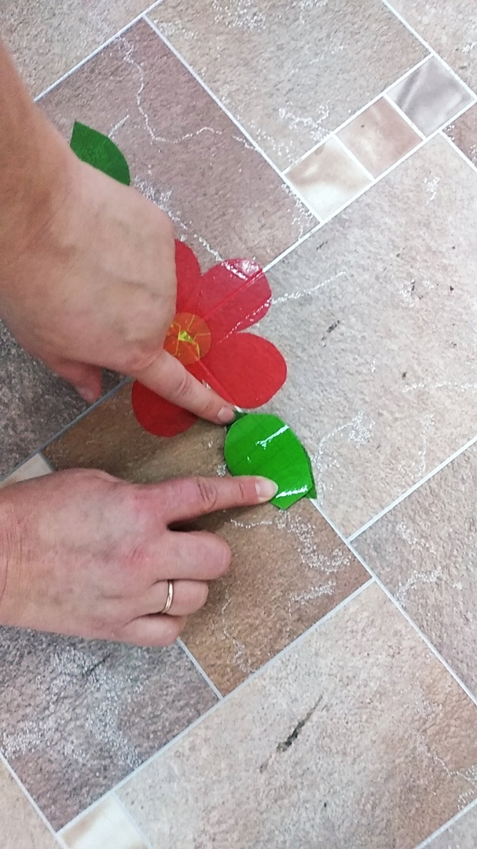
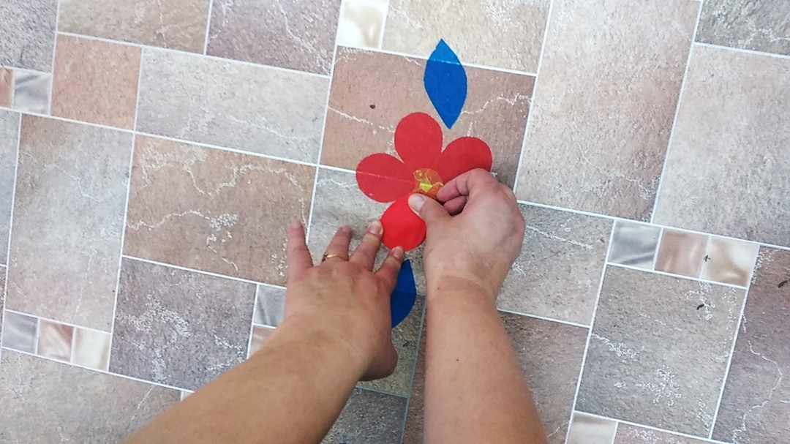
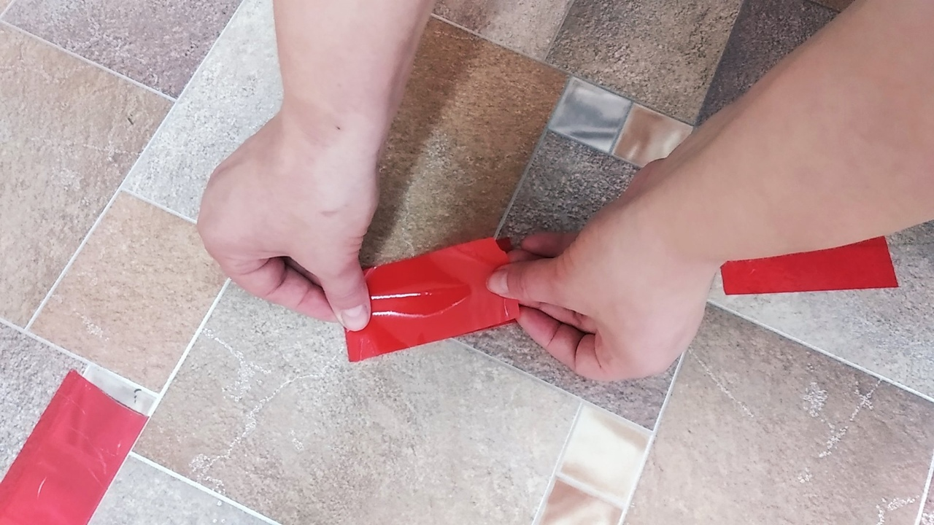
Процесс наклеивания значков

Slide 9
Визуальная разметка зала
Общий вид:
Сплошная красная линия – линия для построения;
3 линии из цветов (синии, красные и зеленые) на расстоянии 90 см- ориентиры 3 колонн для ОРУ, танца;
Красная прерывистая – определяет границы большого круга
Синие листочки - границы среднего круга
Зеленые листочки – границы малого круга

Slide 10
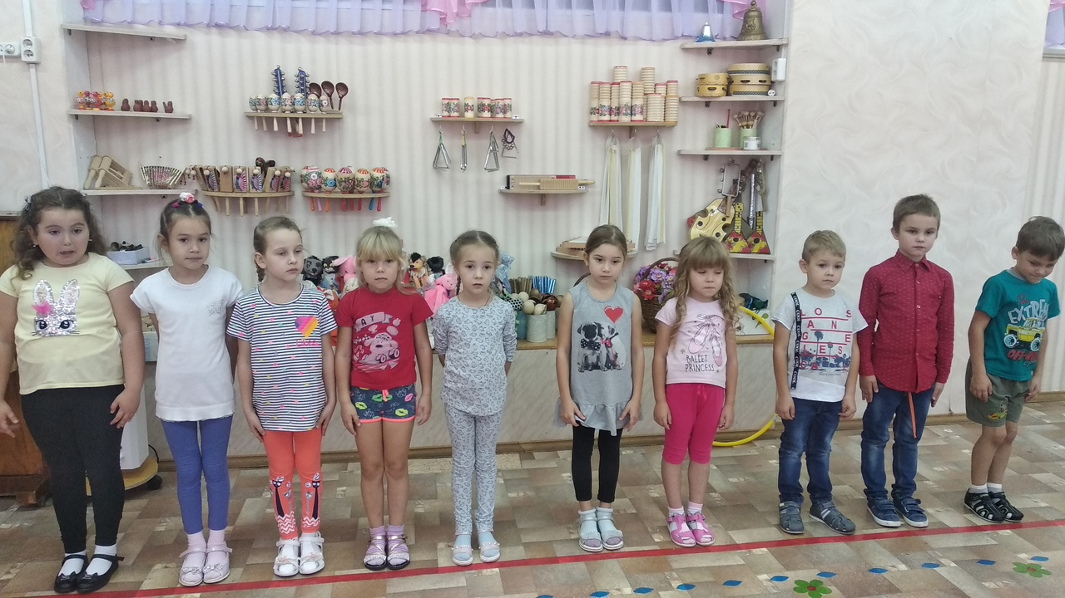
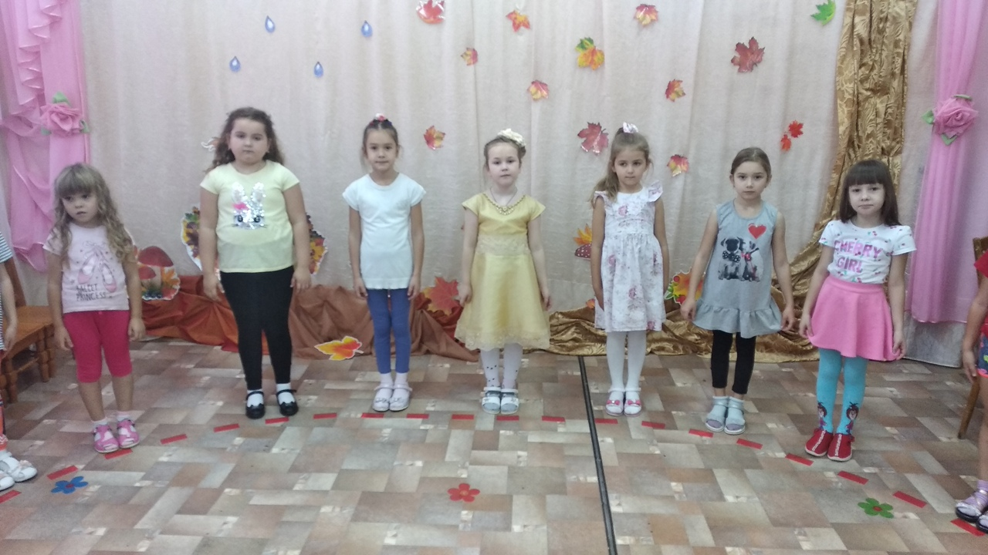
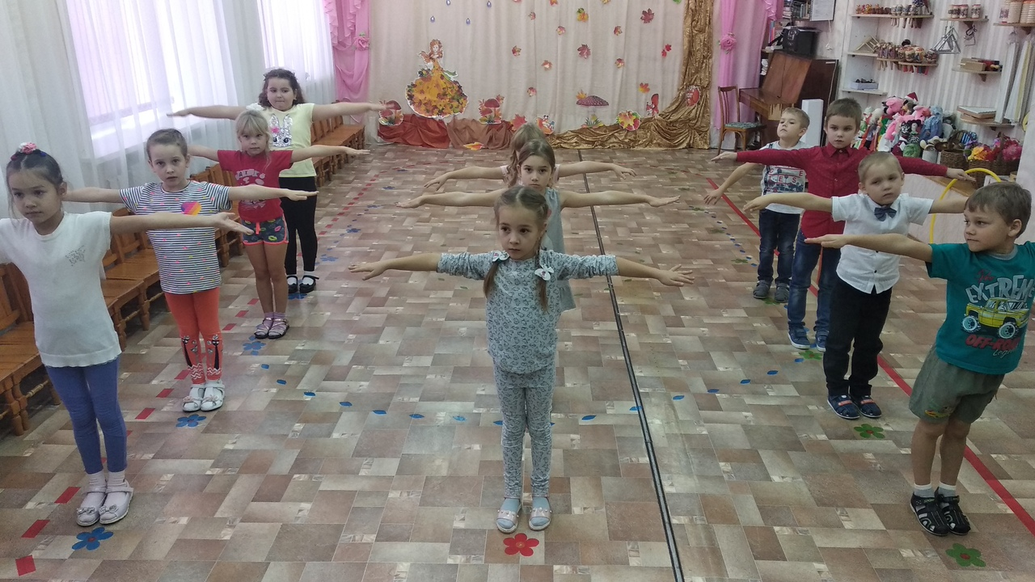
Применение визуальной разметки зала на занятиях
построение
Построение «полукруг»
ОРУ

Slide 11
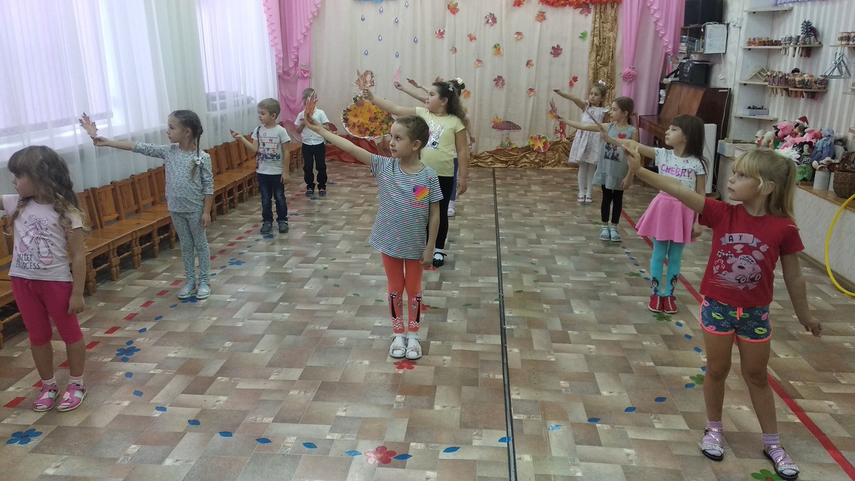
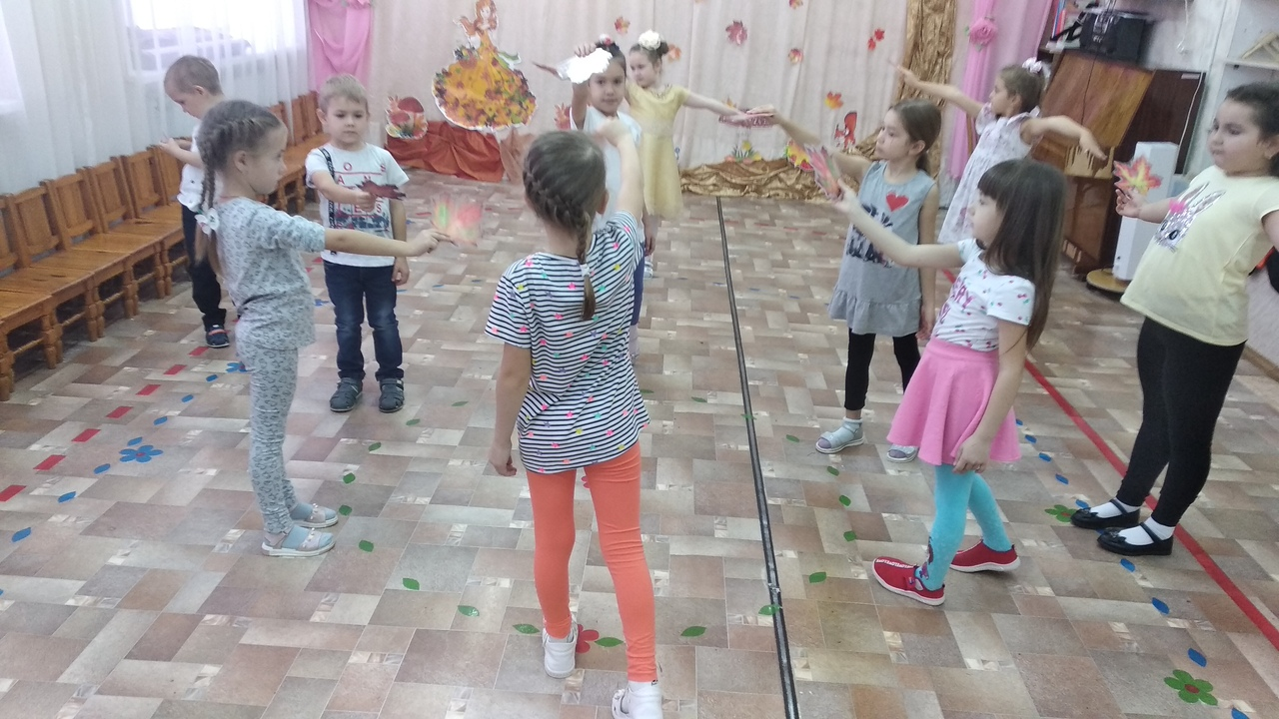
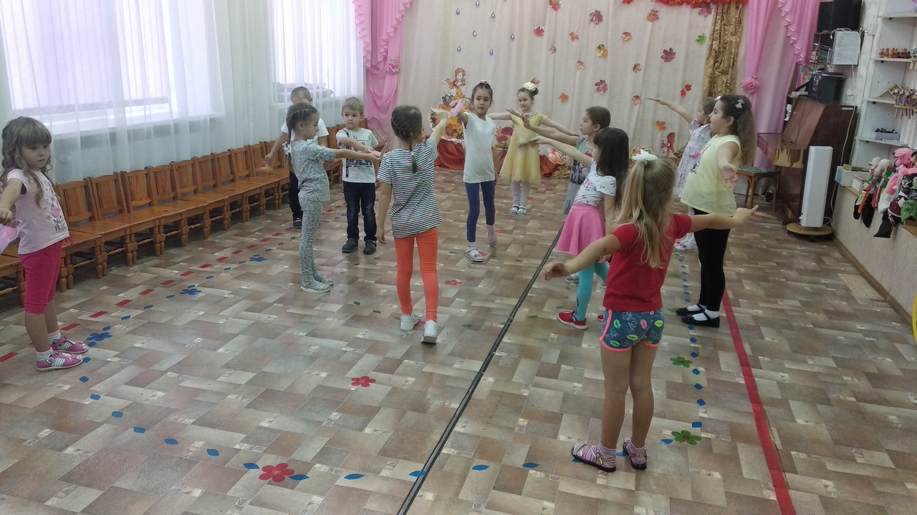
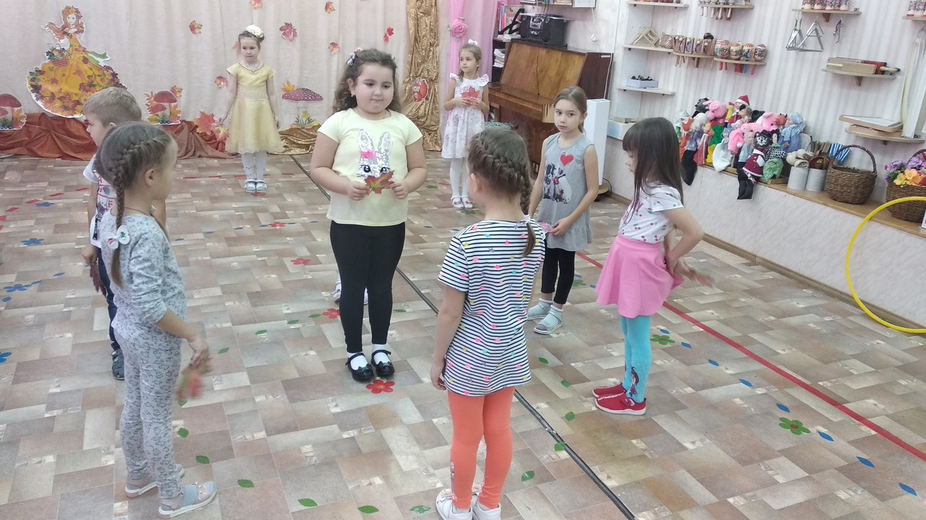
Применение визуальной разметки зала на занятиях
Разучивание танца

Slide 12
Результат реализации проекта
Задачи, поставленные для реализации данного проекта выполнены.
Разметка в музыкально-спортивном зале нанесена для музыкальных занятий и физической культуры в соответствии с требованиями педагогов и музыкальных руководителей.
Дети быстро находят в зале нужные ориентиры.
Повышается эффективность использования временных рамок для осуществления образовательной деятельности.

